Slide 1

Я - гражданин России
Не правда ль, звучит красиво?
Смело, достойно, гордо!
Сказано как-то твёрдо!
Я - гражданин России!
Я - доброволец России
Чистая речь – чистая нация
Автор - Толстых Никанор, учащийся 8 «Б» класса
МОУ «СОШ №35 с УИОП» г. Воркуты
Руководитель – Грозных Елена Викторовна, учитель русского языка и литературы МОУ «СОШ№35 с УИОП» г. Воркуты

Slide 2

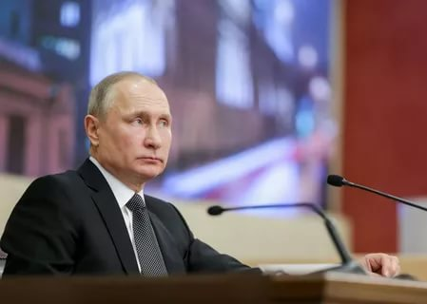
«Культура наряду с образованием … формирует человеческий капитал нашей страны».
Актуальность проекта

Slide 3
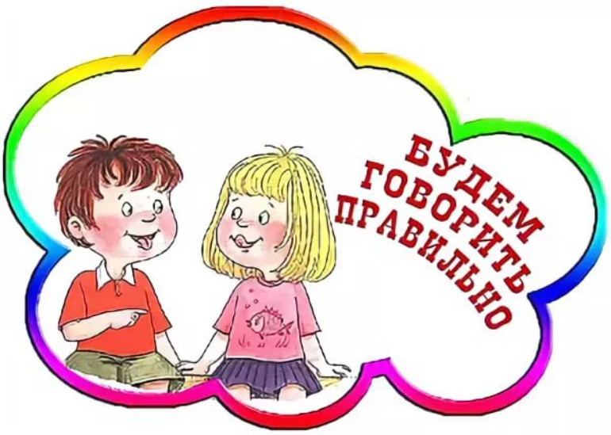
Задачи проекта:
Воспитать негативное отношение к вредным привычкам вообще, в частности, к сквернословию;
Содействовать осознанию влияния слова на жизнь человека, развитие ответственного отношения к своим словам;
Развивать коммуникативную культуру в школьной и городской среде;
Создать в школьной и городской среде психологически безопасного пространства, свободного от сквернословия;
сформировать в школе атмосферу нетерпимости к сквернословию;
способствовать повышению социальной активности учащихся школы, готовности к участию в социально полезной деятельности,
развивать умение участников проекта работать в команде.

Slide 4

Цель проекта:
Изучение уровня речевой культуры учащихся и их отношение к проблеме культуры языка;
сохранение русского языка как части духовной культуры нации;
Привлечение к сотрудничеству в реализации проекта учащихся, родительской общественности, учителей школы, работников библиотек;
Сформировать у учащихся навыки культурного общения со сверстниками, людьми старшего возраста;
Популяризовать в молодежной среде нормативную литературную и разговорную речь;
Формировать гражданскую компетентность у молодого поколения.

Slide 5
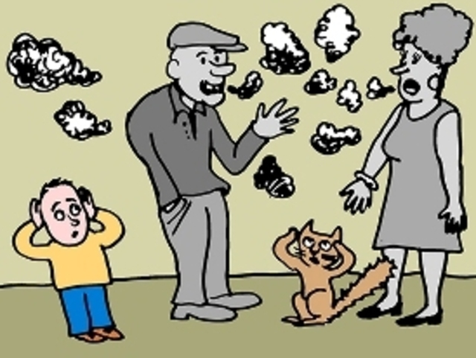
Вступление
Русский язык – явление уникальное: он является средством общения и формой передачи информации, средоточием духовной культуры народа, основной формой проявления национального и личностного самосознания, средством хранения и усвоения знаний и, наконец, первоэлементом художественной литературы как словесного искусства.
Но в настоящее время современную школу волнует состояние уровня национальной речевой культуры, поскольку русский язык претерпел значительные изменения
нецензурная и жаргонная лексика
язык «улиц»
местный диалект
Слова - паразиты

Slide 6


Именно несформированность у большинства людей взгляда на язык как национальный феномен приводит к снижению чувства гордости за родной язык, резкому падению интереса к русскому языку; и как следствие - к безграмотности, косноязычию, неумению правильно и логично выразить свою мысль.
Основная идея проекта
Формирование речевой, коммуникативной культуры учащихся, педагогов и родителей через включение в творческую деятельность и внедрение социального проекта в жизнь.
Повышение собственной культуры через осознание значимости русского языка как части духовной культуры нации, тем самым, сохраняя русский язык.

Slide 7
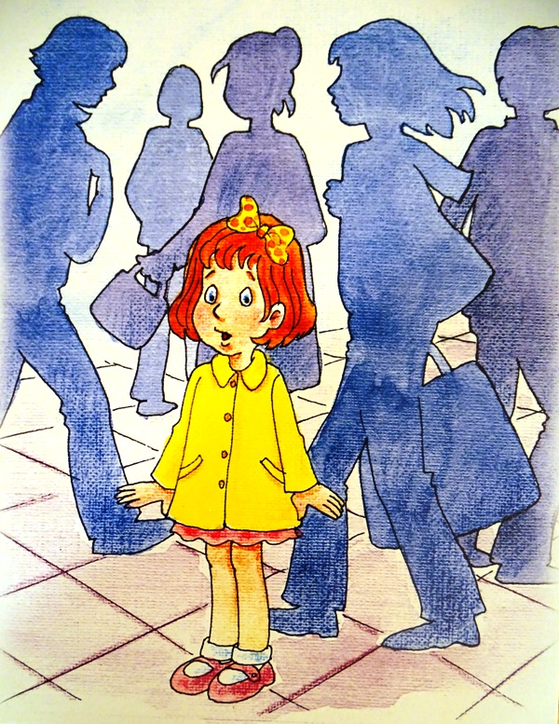
Результаты анкетирования
Почему используете ненормативную лексику?
30% школьников считают, что брань делает речь понятной для окружающих;
35% считают, что это модно и современно ;
35% ответили, что нецензурные слова нужны для связки слов
Помогает ли грубая лексика преодолеть недостаток слов?
30% ответили ДА
Брань – это способ самоутверждения?
25% - Да
Почему же сквернословие стало настолько “модным”?
- негативное влияние социальной среды 63%
- безответственность отдельных СМИ 50%
- недостатки семейного воспитания 54%
- психологические особенности подросткового возраста 60%
- непонимание отрицательной стороны сквернословия 55%

Slide 8
Этапы реализации проекта
1. Подготовительный этап (октябрь 2018)
Выбор темы проекта.
Создание программы проекта, обоснование его актуальности, значимости.
Выдвижение рабочей гипотезы.
4. Практический этап (декабрь 2018 –июнь 2019)
Проведение мероприятий по повышению интереса к русскому языку, по повышению речевой, коммуникативной культуры учащихся, родителей и педагогов.
2. Организационный этап (ноябрь 2018)
Формирование инициативных групп.
Составление плана работы инициативных групп.
Разработка различных материалов для проектной деятельности.
Создание условий для реализации программы проекта «Культура речи – культура нации»
5. Аналитический этап (сентябрь 2019)
Анализ и оформление результатов проектной деятельности.
3. Поисковый этап (ноябрь 2018)
Сбор информации.
Формирование банка идей.
Выбор лучших материалов.
6. Представление продукта (сентябрь 2019) презентация проекта – результатов мероприятий в рамках проекта на школьной научно-практической конференции «Мы сохраним тебя русская речь, великое русское слово».

Slide 9

Ожидаемый результат
Привлечение внимания широкой общественности к проблемам современного русского языка, и в частности к сквернословию и причинам его возникновения;
Осознание значимости бережного отношения к своему родному языку как основе духовно-нравственной жизни человека в окружающем социуме;
Активное участие подростков и молодёжи в решении проблемы сквернословия в школе и городе Воркуте;
Повышение уровня речевой культуры учащихся и молодежи города Воркуты посредством уменьшения до минимума случаев сквернословия на территории школы и города;
Развитие гражданской ответственности и активности участников данного социального проекта;
Положительные изменения в речевой культуре учащихся школы

Slide 10
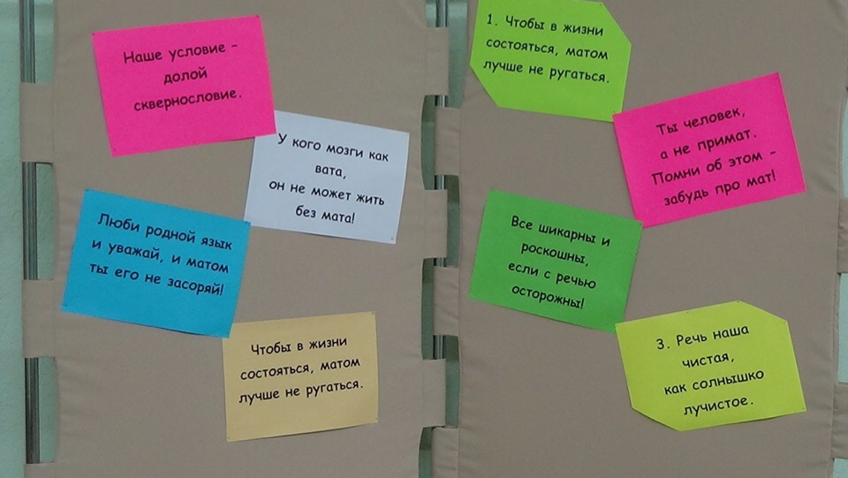
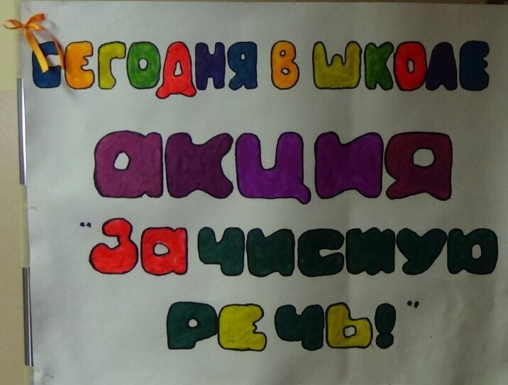
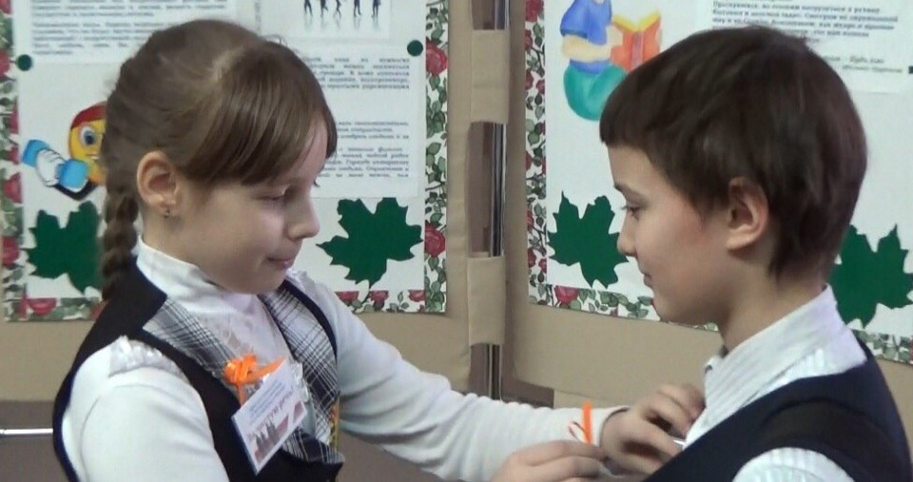
Мероприятия

Slide 11
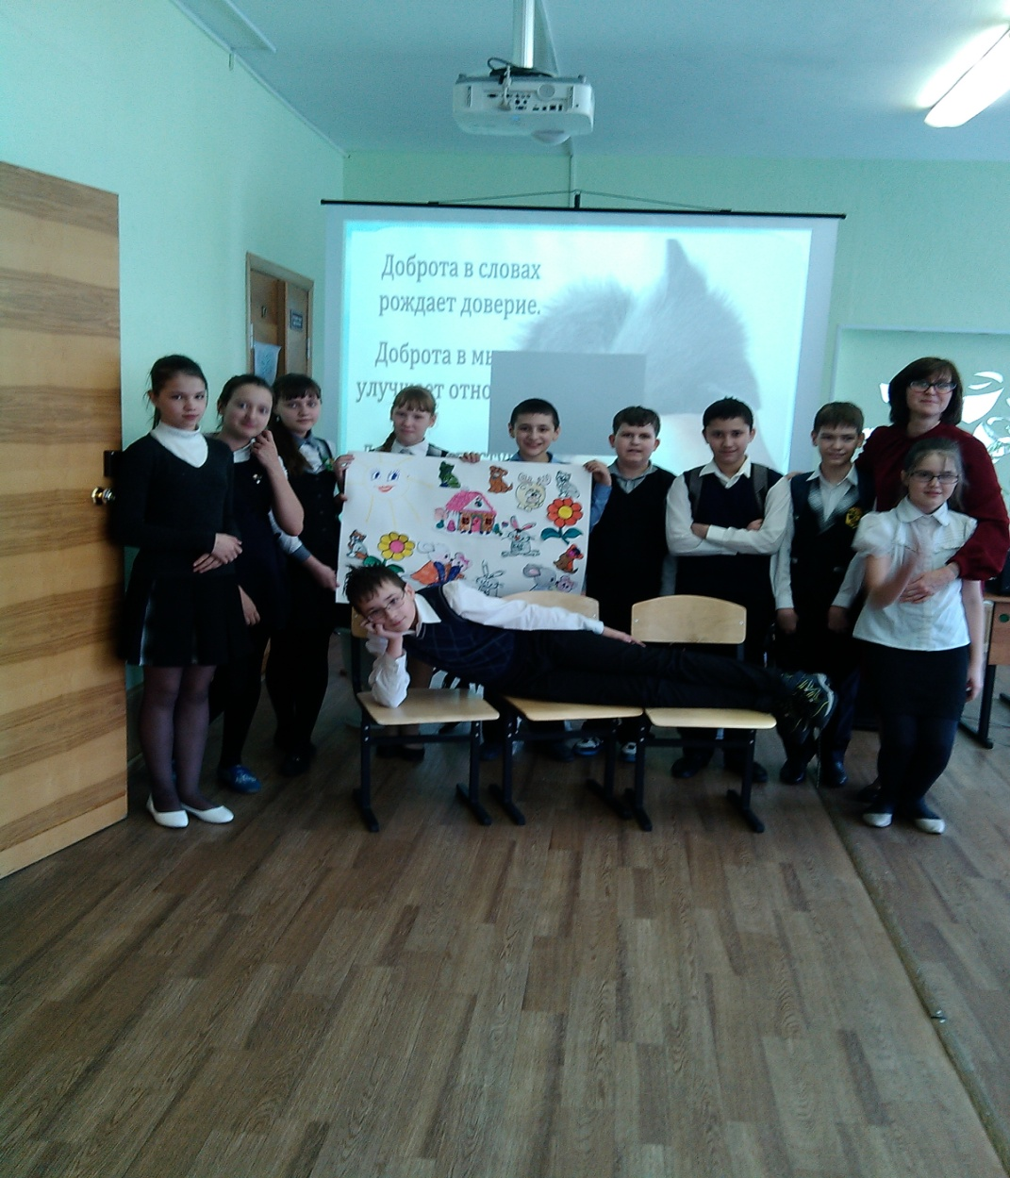
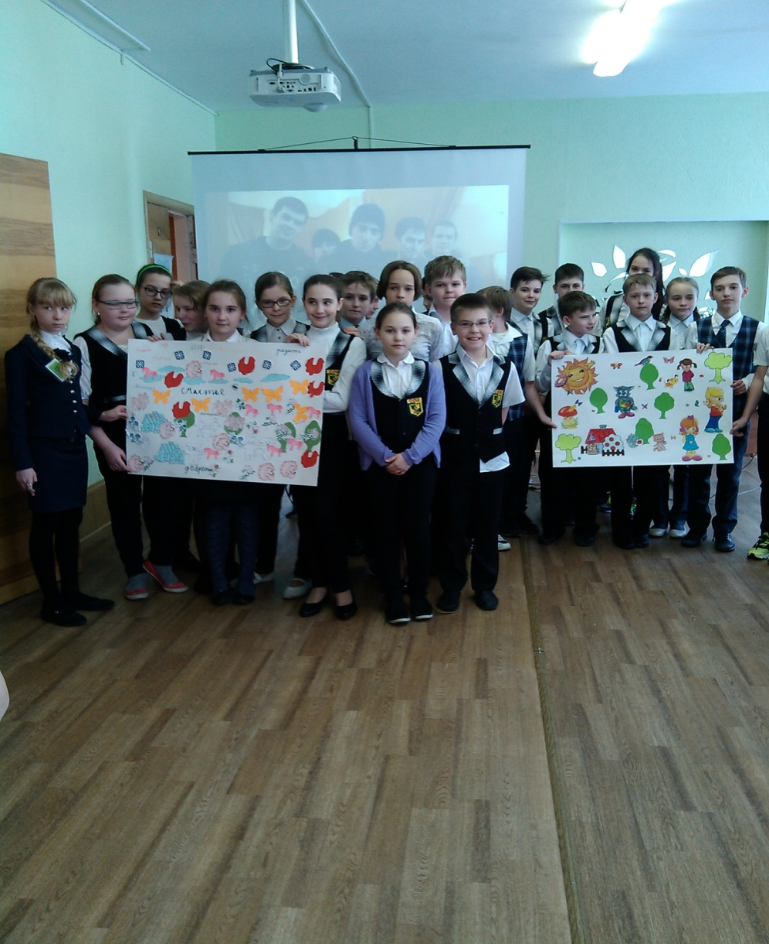
Мероприятия
Литературная гостиная «Доброта в слова…»

Slide 12
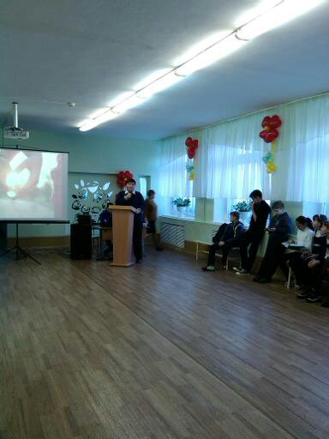
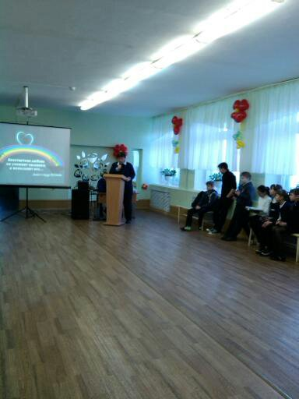
Мероприятия
Стихийные поэтические переменки

Slide 13
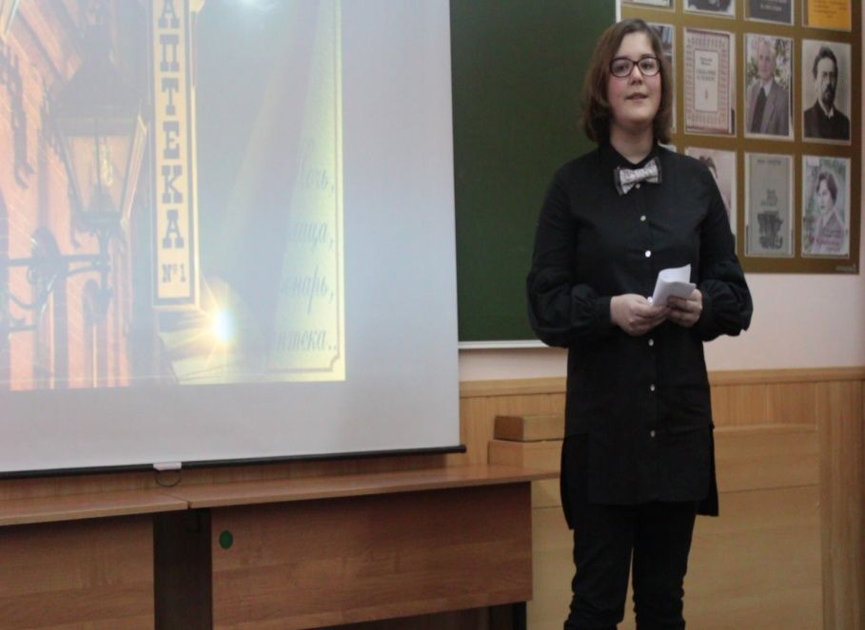
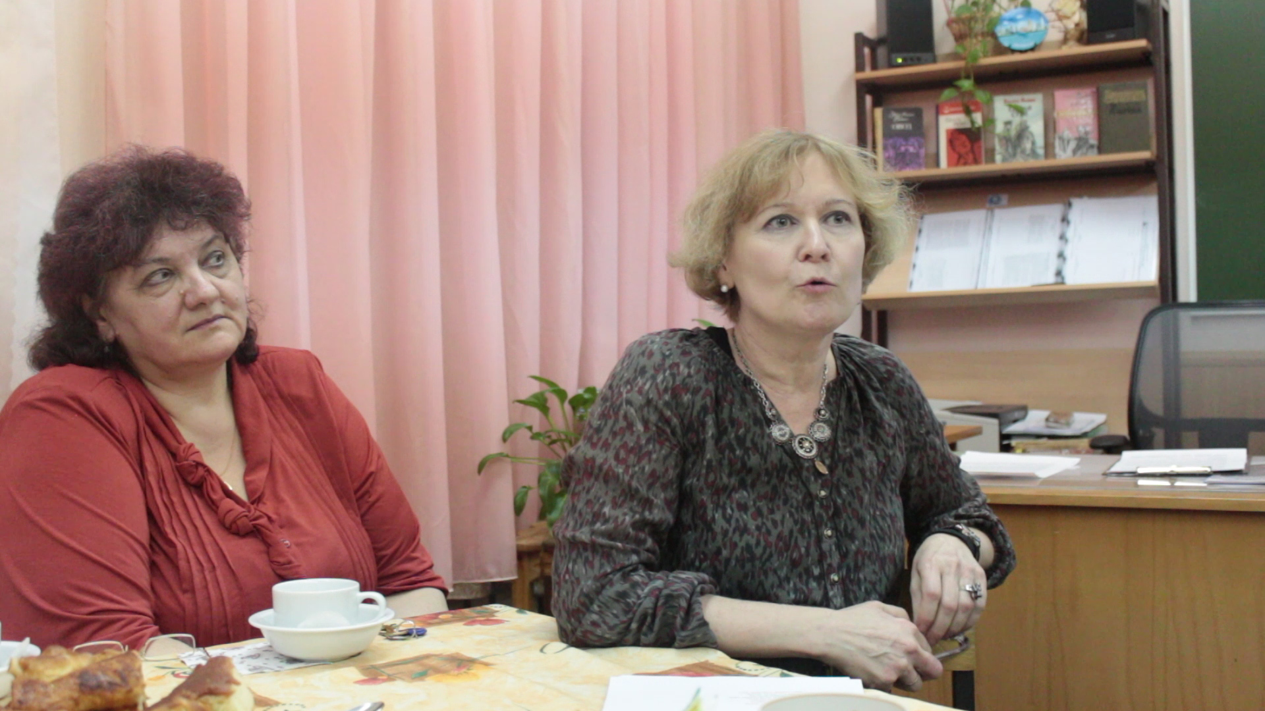
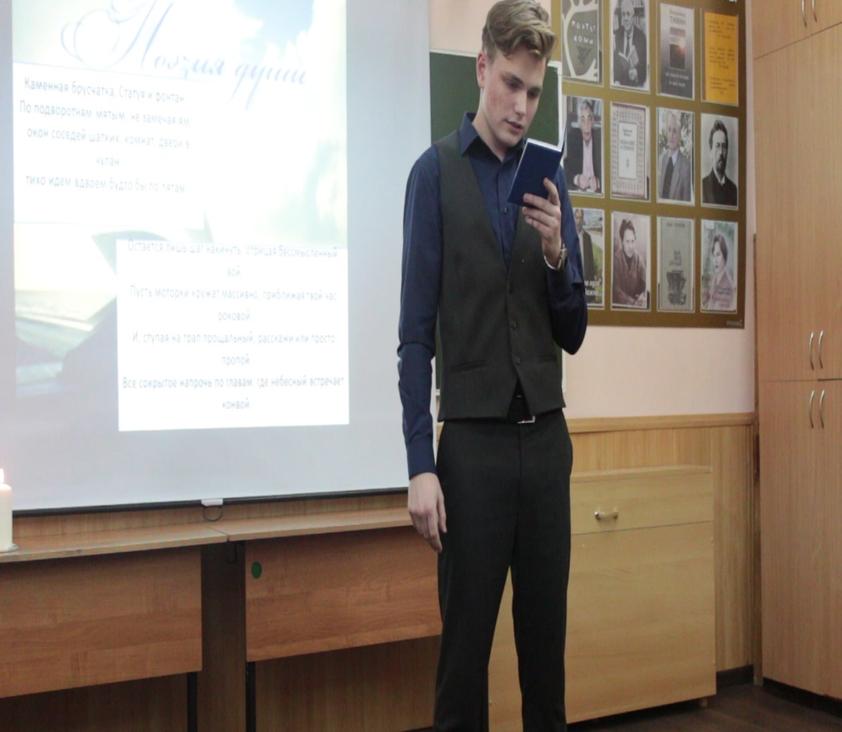
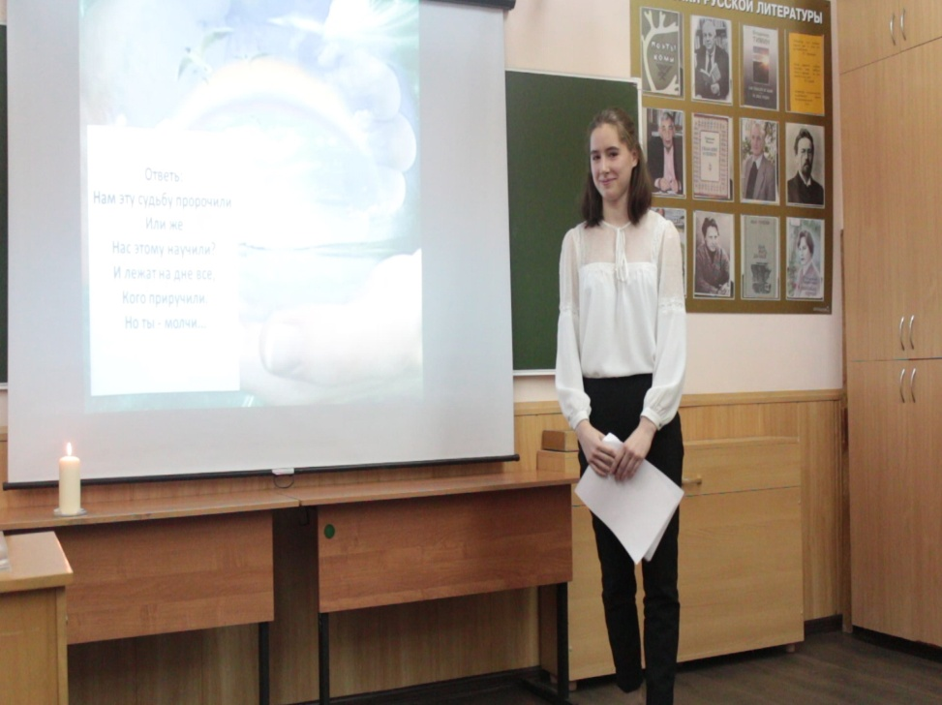
Мероприятия
Вечер современной поэзии –встреча с юными поэтами учениками и учителями

Slide 14
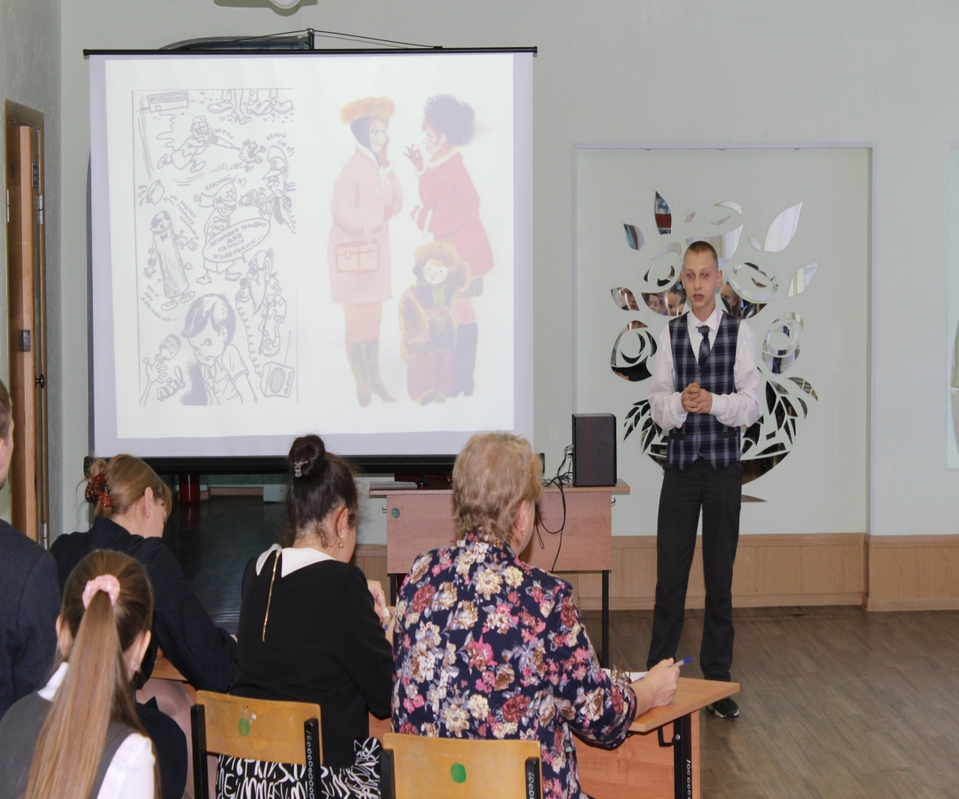
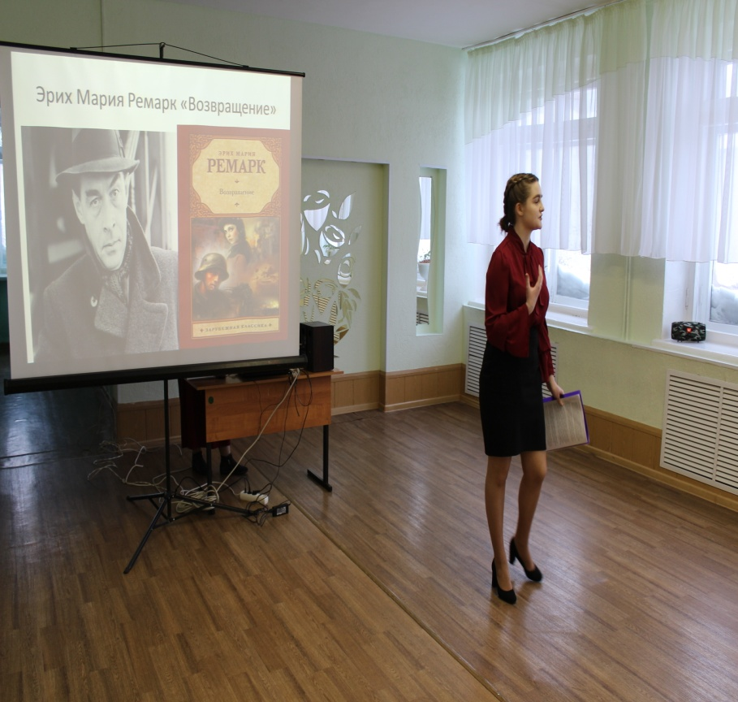
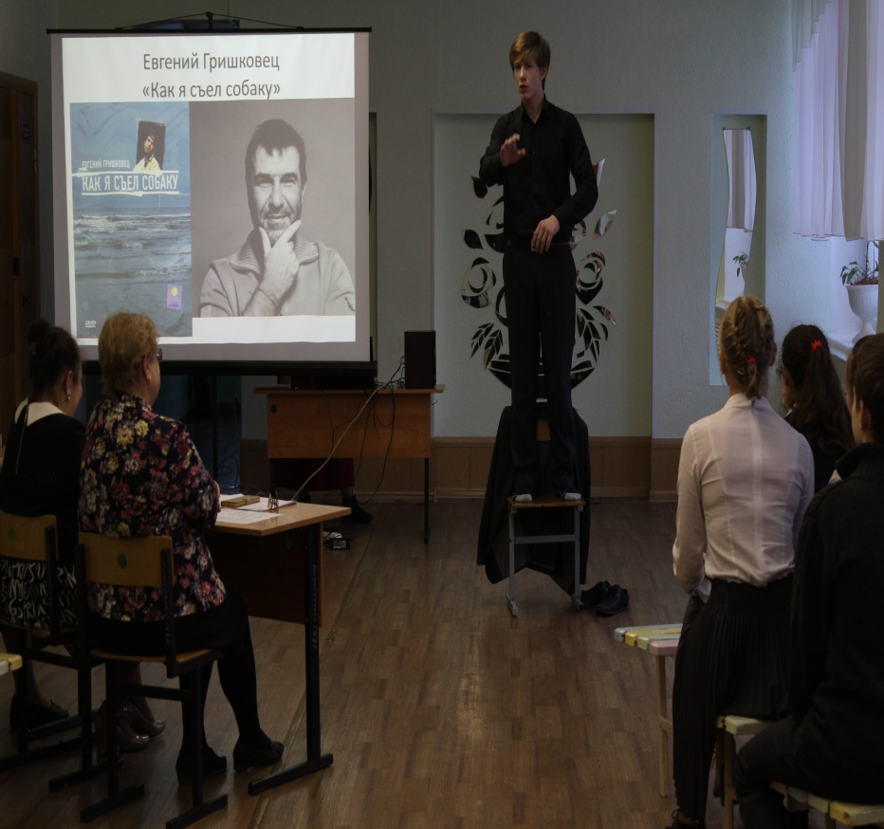
Мероприятия
Конкурс
«Живая классика»

Slide 15
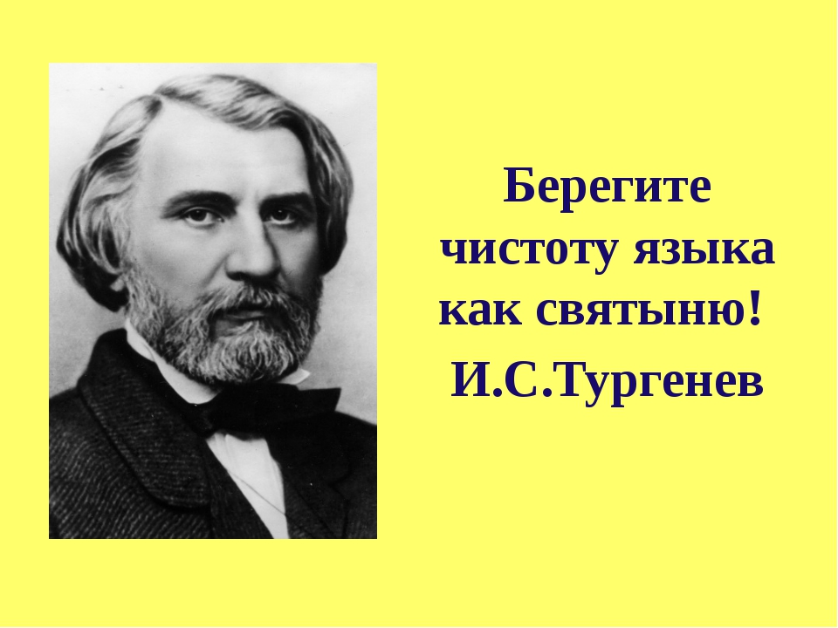
Перспективы развития проекта
Работа в данном направление будет продолжена и в 2019-2020 учебном году, чтобы у учащихся сформировалось уважение к родному русскому языку, к родной речи.
Культура речи – культура нации.

Slide 16
Спасибо за внимание!

